Slide 1
Správa barev
Sekvenční a stavový diagram (na základě projektu pana Němčoviče)
Mikuláš Muroň, Zdeněk Braun, Štěpán Blažek, Martin Přeták

Slide 2
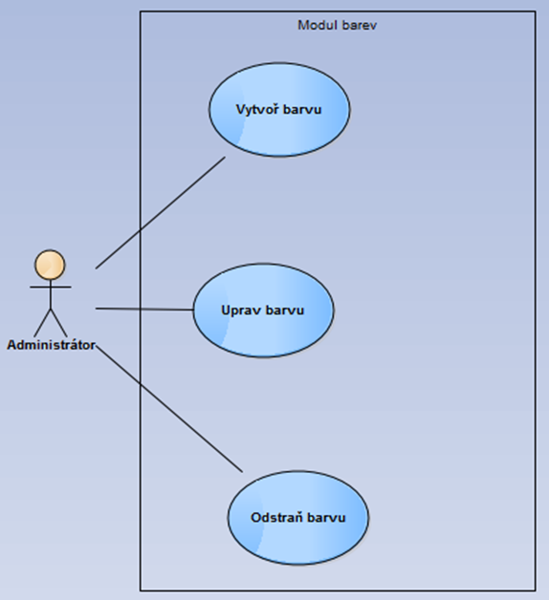

Slide 3
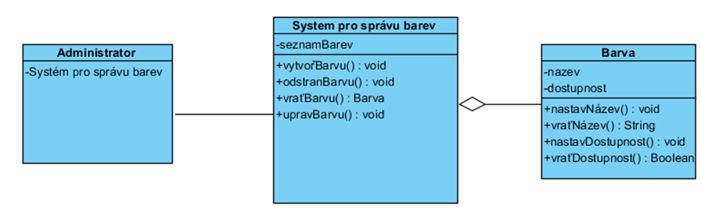
Diagram tříd

Slide 4
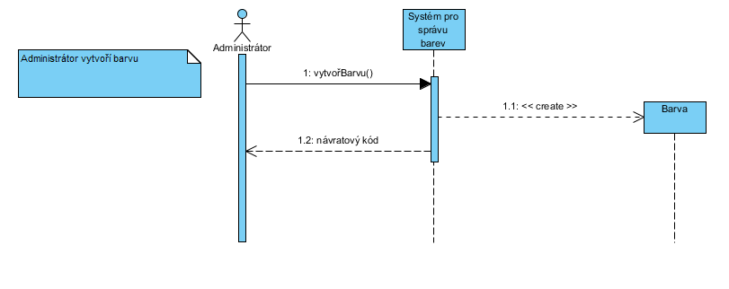
Vytvoř barvu

Slide 5
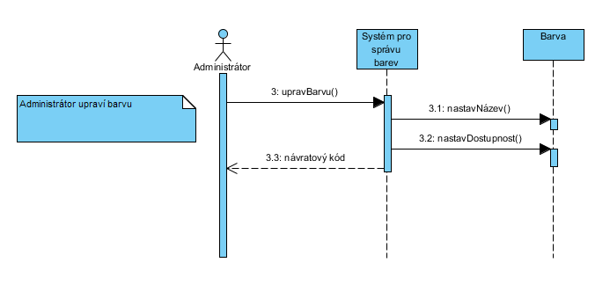
Změň barvu

Slide 6
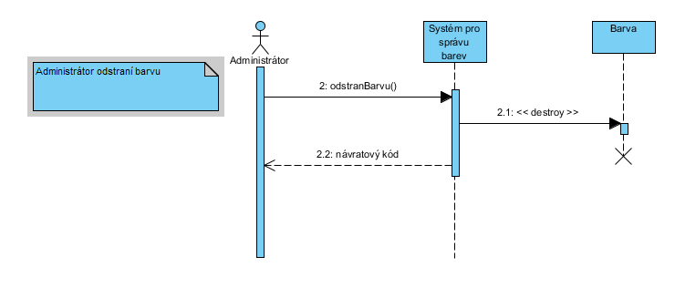
Odstraň barvu

Slide 7
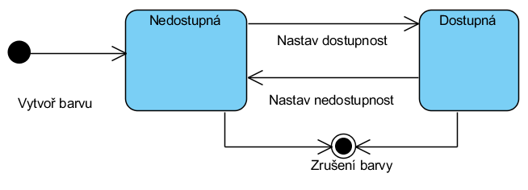
Stavový diagram - barva

Slide 8
Díky za pozornost!

